Slide 1
Tipos de líneas
Aplicaciones

Slide 2
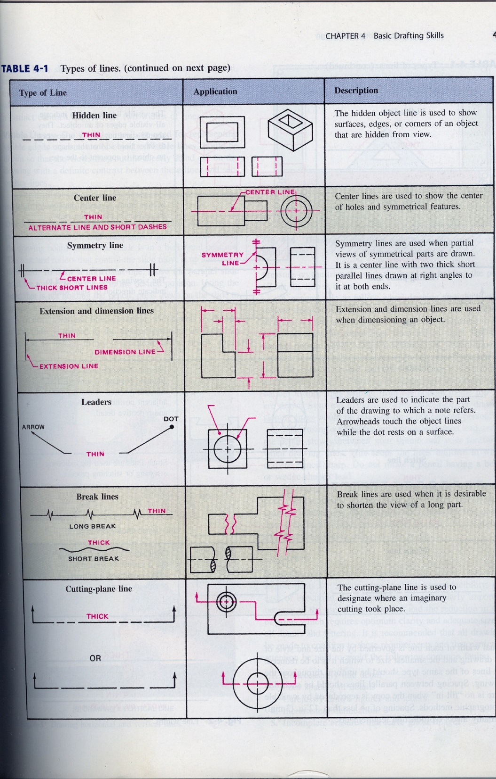
Tipos de línea

Slide 3
Tipos de línea

Slide 4
Tipos de línea

Slide 5
Tipos de línea

Slide 6
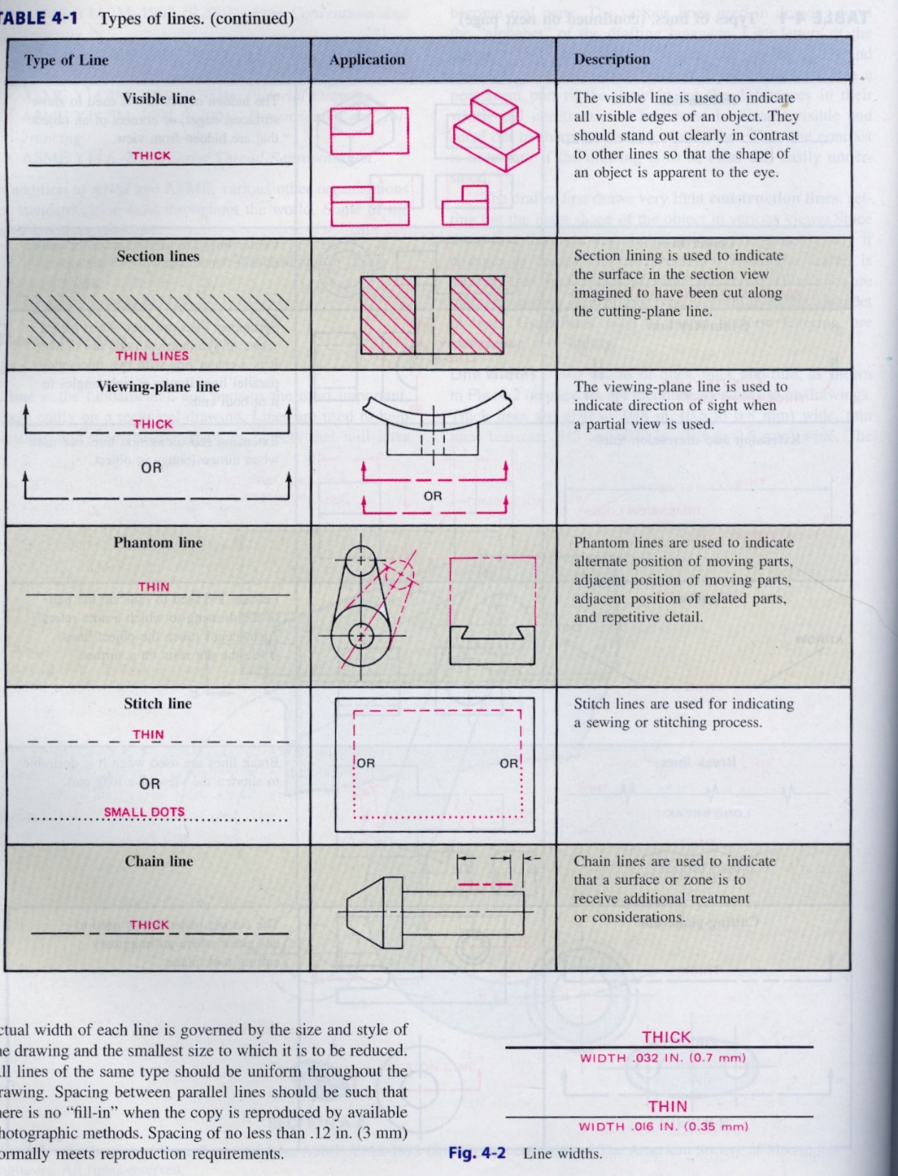
Tipos de línea

Slide 7
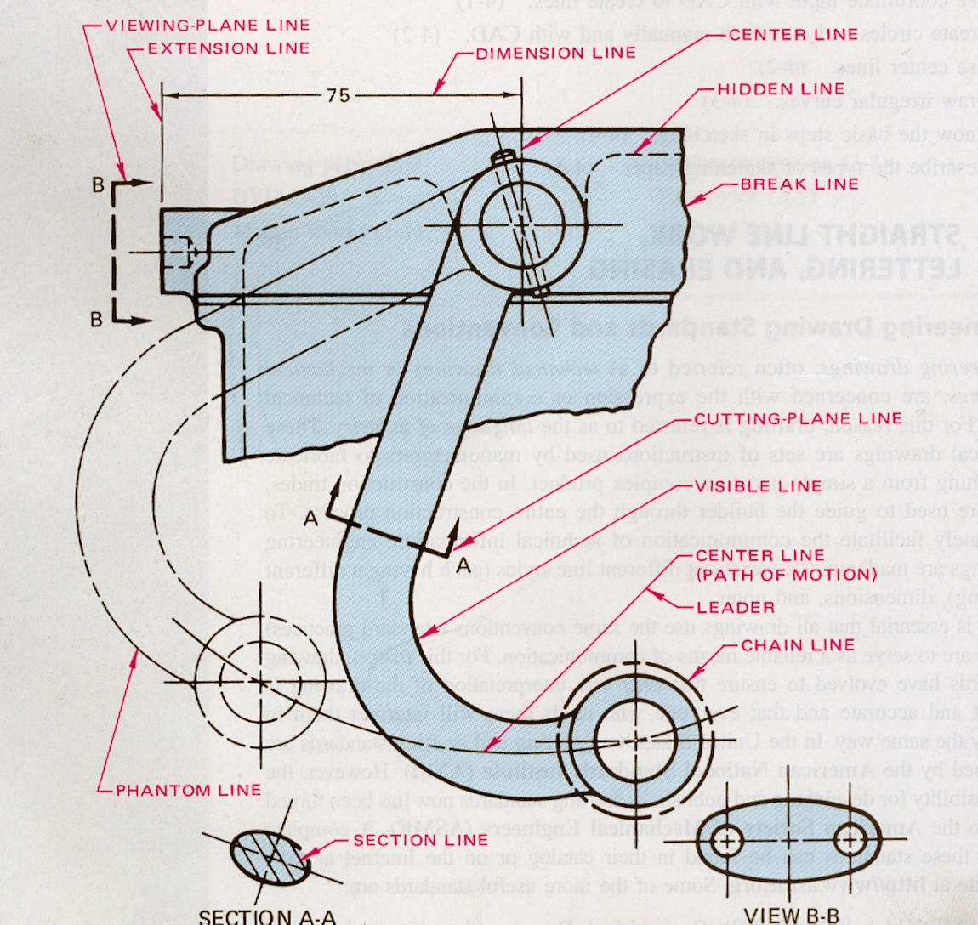
Tipos de línea

